Slide 1



Slide 2


多重耐药菌感染病例报告

Slide 3

● 病例简介
摘要
1.独特性：肝移植术后 呼吸衰竭 脓毒血症 ，腹腔及血流感染。
2.背景：患者富腹腔及血流提示耐碳青霉烯类大肠埃希菌。

Slide 4
● 患者基础信息
1.人口学信息：46岁，女，久居信阳市
2.主诉：以“1.自身免疫性肝炎 2.肝硬化失代偿”收入院。
3.既往史：7年前因“血小板减少”于河南省XX医院行骨穿后诊断为“特发性血小板减少性紫癜”，予以“达那唑”口服药物，联合“地塞米松 40mg ivgtt”冲击治疗4天后，改用“强的松 60mg po”治疗，后复查血常规正常后停用激素。2022年因白内障就诊于河南省XX医院行白内障手术治疗。无高血压、心脏疾病病史，无糖尿病、脑血管疾病病史，无结核、疟疾病史，预防接种史随社会计划免疫接种，无食物、药物过敏史。

Slide 5
● 入院后检查
1.体格检查：
脾肋缘可及，余无特殊。
2.辅助检查：
双肺透亮度可，纹理清附。石肺中上叶可见多发囊状透亮影，双肺影不大。气管及支
气管通畅。两侧胸廓对称，纵隔内及胶窝下未见肿大淋巴结影。心影不大。双侧胸膜腔未见
积液影及胸膜肥厚。肝脏体积稍变小，肝表面不光整，肝叶比例失调，增强扫描肝实质强化不均。「门脉充
盈佳，胆囊大小正常，壁毛糙，囊内未见异常密度影。脾脏体积明显增大，强化未见明显异
常。胰腺开态、密度未见异常。肝周可见积液影、腹腔见少许渗出影。肝门区、腹膜后见多
发增大淋巴结。

Slide 6
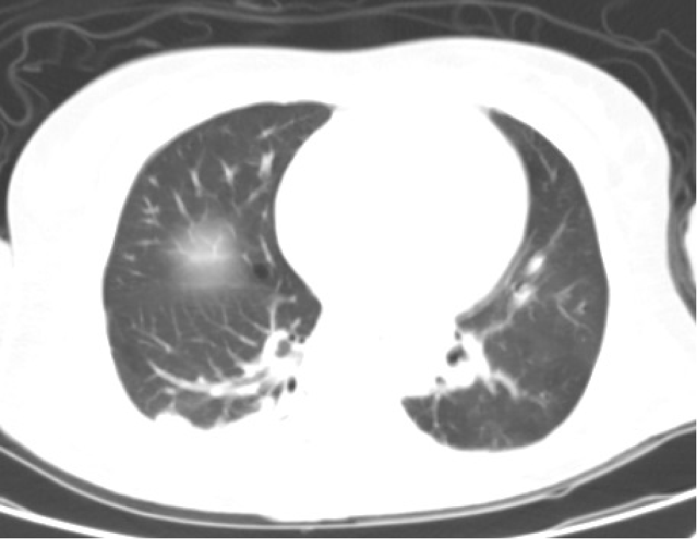
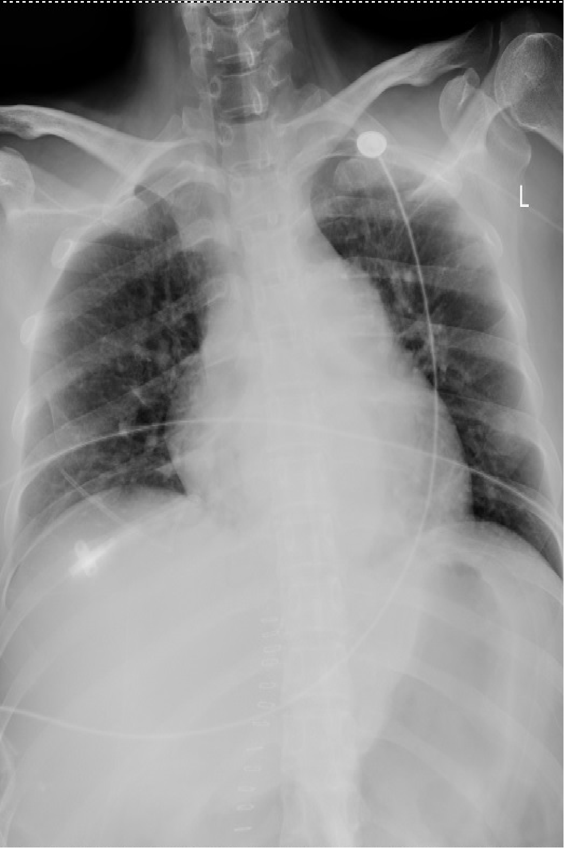
● 入院后检查
3.影像学检查：

Slide 7
● 诊断评估
诊断评估
1.初步诊断：
肝移植术后 呼吸衰竭 脓毒血症 腹腔感染，血流感染，自身免疫性肝炎肝硬化失代偿期 食管胃底静脉曲张 脾大 血小板减少
2.诊断依据：灌洗液培养耐碳青霉烯类大肠埃希菌，血流NGS提示大肠埃希菌
3.鉴别诊断：排除结核脓肿，TSPOT阴性

Slide 8
● 治疗过程
1.药物：头孢他啶阿维巴坦+氨曲南+万古霉素+卡泊芬净+依拉环素10天
2.手术：于2025-10-28行“同种异体肝移植术”，术中留取灌洗液细菌培养.

Slide 9
● 治疗过程
3.微生物/病理结果：灌洗液培养结果提示G-杆菌，腹腔引流液NGS培养耐碳青霉烯类大肠埃希菌，血流NGS提示大肠埃希菌
4.方案调整：后续调整为头孢他啶阿维巴坦2.5g q8h ivgtt联合氨曲南2g q8h ivgtt治疗
5.指标追踪：无发热，CRP和PCT下降

Slide 10
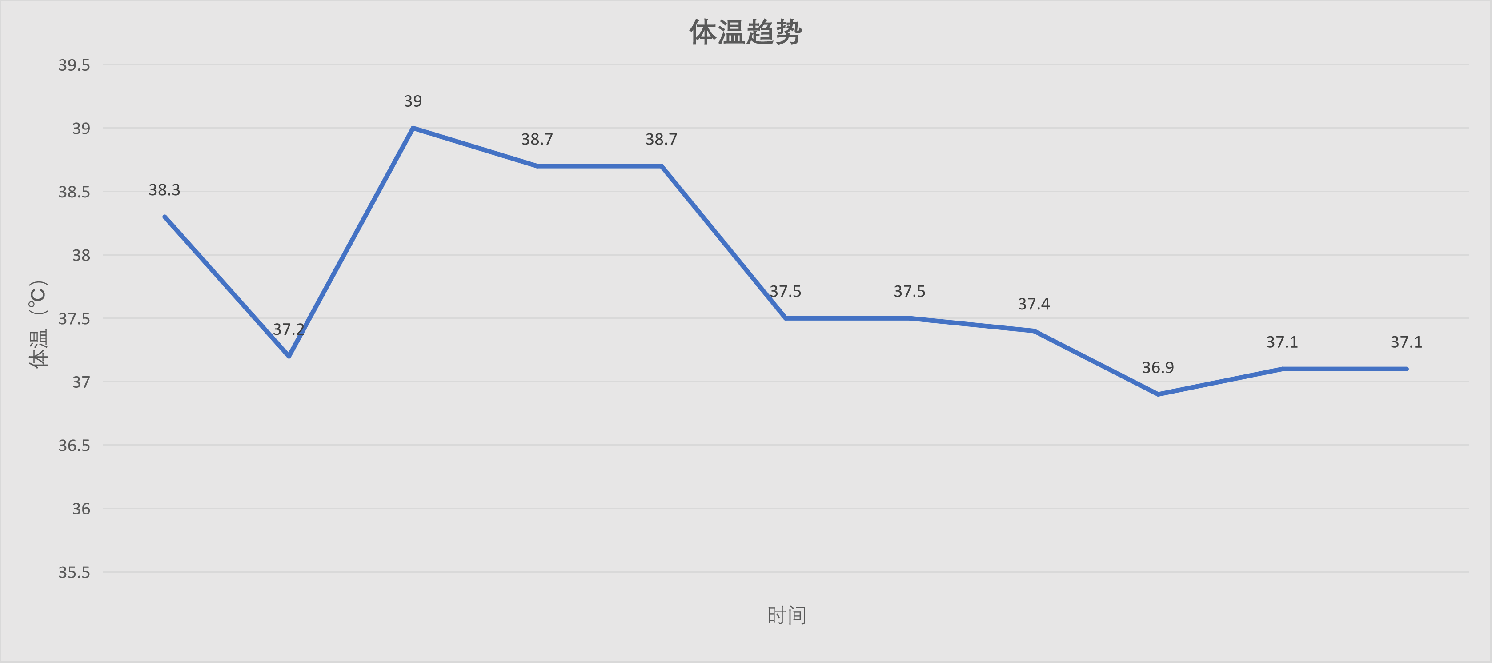
● 治疗过程
3.时间轴记录:(折线图)

Slide 11

● 诊疗体会
1.疗效评价：该患者 撤除高流量吸氧，改为鼻导管吸氧，体温降至正常范围；后续转回肝胆胰外科继续治疗至康复出院。
2.局限性：未进行病原学复查
3.结论：控制感染源（尽早、充分控制感染源（尽早、充分）
合理应用抗菌药物（早期恰当，调整及时）
多脏器功能的维护及时）

Slide 12
感谢观看
敬请指导

